Slide 1
¿Qué es Bootstrap?
¿Para qué sirve?
FAQ

Slide 2
Bootstrap es un conjunto de herramientas de
interfaz potente y repleto de funciones.

Slide 3
¿Qué es Bootstrap?¿Para qué sirve?
Bootstrap es un popular framework para crear sitios web y aplicaciones web. Proporciona componentes y estilos predefinidos que simplifican la creación de interfaces atractivas y adaptables. Sus principales ventajas son: la capacidad de respuesta (adaptable a diferentes dispositivos), un diseño consistente, facilidad de uso y compatibilidad con diversos navegadores.

Slide 4
¿Por qué usar Bootstrap?
Usar Bootstrap significa desarrollar de manera rápida y eficiente gracias a sus componentes y estilos predefinidos. Proporciona diseño responsivo para adaptarse a diferentes dispositivos, garantiza consistencia visual y compatibilidad con navegadores principales. Además, cuenta con una amplia documentación y una gran comunidad de soporte. En resumen, Bootstrap facilita la creación de sitios web atractivos y funcionales.

Slide 5
Características de Bootstrap.
Las características principales de Bootstrap son su sistema de cuadrícula adaptable, componentes de interfaz de usuario listos para usar, diseño responsivo para diferentes dispositivos, compatibilidad con navegadores, capacidad de personalización y una documentación exhaustiva. En resumen, Bootstrap ofrece una solución integral para el desarrollo web, simplificando la creación de sitios atractivos y funcionales.

Slide 6
Ventajas de usar Bootstrap:
Desarrollo rápido y eficiente.
Diseño responsivo para diferentes dispositivos.
Consistencia visual gracias a componentes predefinidos.
Amplia documentación y comunidad de soporte.
Desventajas de usar Bootstrap:
Puede resultar en sitios web genéricos si no se personaliza.
Dependencia de archivos adicionales, lo que puede afectar la velocidad de carga.
Curva de aprendizaje para dominar todas las características y personalizaciones posibles.

Slide 7
Cómo instalar o implementar Bootstrap en mi proyecto?
Para implementar Bootstrap en tu proyecto, puedes seguir estos pasos:
Descarga los archivos de Bootstrap desde el sitio web oficial o utiliza un gestor de paquetes como npm o yarn para instalarlo.
Integra los archivos de Bootstrap en tu proyecto, ya sea incluyéndolos directamente en tu HTML o importándolos en tu código JavaScript o CSS, dependiendo de cómo estés estructurando tu proyecto.
Utiliza las clases y componentes de Bootstrap en tu código para aprovechar las funcionalidades y estilos que ofrece el framework.
Recuerda que también puedes utilizar CDNs (Content Delivery Networks) para enlazar los archivos de Bootstrap directamente en tu proyecto sin necesidad de descargarlos.

Slide 8
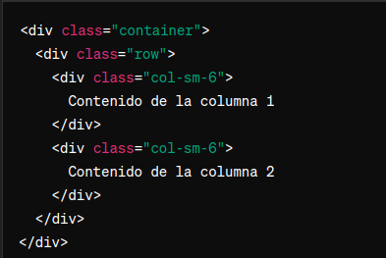
¿Se puede implementar responsive con Bootstrap?
Sí, Bootstrap facilita la implementación de diseño responsivo en los sitios web. Esto se logra utilizando su sistema de cuadrícula adaptable, que divide la página en columnas y filas que se ajustan automáticamente según el tamaño dela pantalla del dispositivo.
En este ejemplo, las columnas se distribuirán en dos filas cuando la pantalla sea lo suficientemente estrecha para dispositivos móviles. Esto garantiza que el contenido se muestre de manera legible y ordenada en cualquier dispositivo.

Slide 9
¿Que es un componente de Bootstrap?
Un componente de Bootstrap es un elemento de interfaz de usuario predefinido que se puede utilizar para construir rápidamente partes comunes de un sitio web o aplicación. Estos componentes incluyen botones, formularios, barras de navegación, tarjetas, carruseles, entre otros.
Por ejemplo, aquí está el código para crear un botón utilizando Bootstrap:Un componente de Bootstrap es un elemento de interfaz de usuario predefinido que se puede utilizar para construir rápidamente partes comunes de un sitio web o aplicación. Estos componentes incluyen botones, formularios, barras de navegación, tarjetas, carruseles, entre otros.
Por ejemplo, aquí está el código para crear un botón utilizando Bootstrap:
Este código generará un botón de color azul con el texto "Botón de ejemplo". Bootstrap proporciona clases predefinidas como btn y btn-primary que aplican estilos y comportamientos específicos al botón. Utilizar estos componentes ayuda a mantener la consistencia visual y ahorra tiempo de desarrollo al no tener que escribir estilos personalizados desde cero.

Slide 10
¿Hay muchos tipos de diseños en Bootstrap?
Sí, Bootstrap ofrece una variedad de diseños que se pueden implementar fácilmente en un proyecto web. Algunos ejemplos incluyen diseños de cuadrícula para organizar contenido, diseños de navegación para menús y barras de navegación, diseños de formulario para formularios de entrada de datos, diseños de tarjetas para mostrar contenido de manera estructurada, y diseños de alertas para comunicarse con los usuarios de manera efectiva. Estos diseños predefinidos hacen que sea más rápido y sencillo crear sitios web atractivos y funcionales.

Slide 11
¿Cuáles son los diferentes tipos de botones en Bootstrap?
Sí, Bootstrap ofrece una variedad de diseños que se pueden implementar fácilmente en un proyecto web. Algunos ejemplos incluyen diseños de cuadrícula para organizar contenido, diseños de navegación para menús y barras de navegación, diseños de formulario para formularios de entrada de datos, diseños de tarjetas para mostrar contenido de manera estructurada, y diseños de alertas para comunicarsecon los usuarios de manera efectiva.
Estos diseños predefinidos hacen que sea más rápido y sencillo crear sitios web atractivos y funcionales.

Slide 12
¿Qué es un Carousel de Bootstrap?
Un Carousel de Bootstrap es un componente que permite mostrar una serie de imágenes o contenido de manera dinámica en un área de la página web. También se le conoce como "carrusel" en español. Este componente permite a los usuarios navegar entre diferentes elementos (generalmente imágenes) utilizando controles de navegación, como flechas o indicadores de puntos.
El Carousel de Bootstrap es altamente personalizable y adaptable, lo que lo convierte en una opción popular para crear galerías de imágenes, banners promocionales, testimonios de clientes y otros elementos de presentación dinámica en sitios web. Además, es completamente responsivo, lo que significa que se ajusta automáticamente al tamaño de la pantalla del dispositivo en el que se está visualizando.

Slide 13
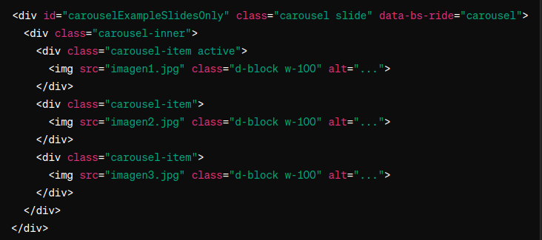

Slide 14

¿Qué es un spinner de Bootstrap?
Un "spinner" de Bootstrap es un componente que muestra un indicador de carga o espera en forma de un icono giratorio. Se utiliza para indicar que una acción está en progreso, como cuando se envía una solicitud al servidor o se está cargando contenido. Este componente es útil para mejorar la experiencia del usuario al proporcionar retroalimentación visual sobre el progreso de una tarea.
El spinner de Bootstrap se implementa utilizando la clase CSS spinner-border y spinner-border-sm para indicar un tamaño pequeño. Puede personalizarse con diferentes estilos y tamaños según las necesidades del proyecto.

Slide 15
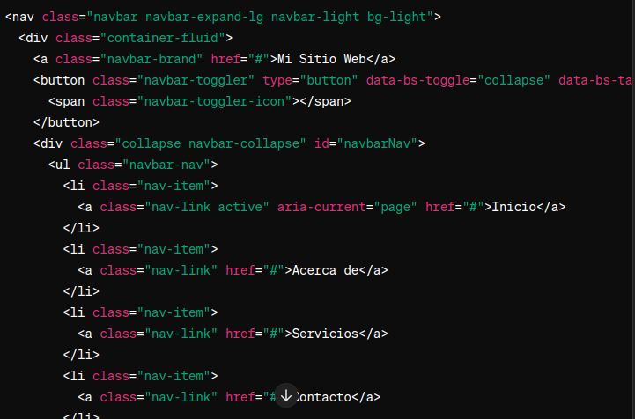
¿Qué es un navBar de Bootstrap?
Un NavBar de Bootstrap es un componente de navegación que proporciona una barra de navegación responsiva y fácilmente personalizable para sitios web. Aquí tienes un ejemplo básico de cómo implementar un NavBar de Bootstrap:

Slide 16
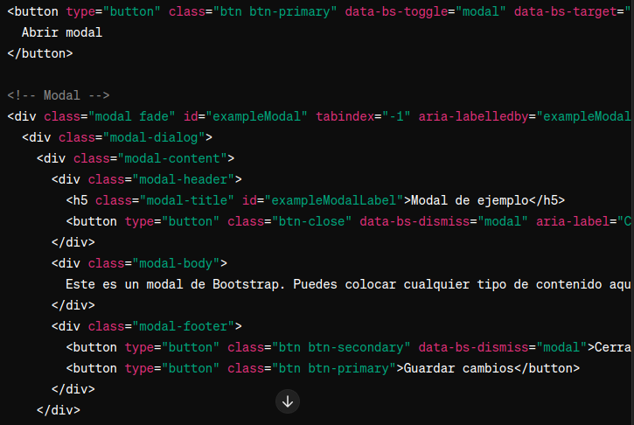
¿Qué es un modal de Bootstrap?
Un modal de Bootstrap es un componente que muestra contenido encima del resto de la página, enfocando la atención del usuario en un mensaje importante, formulario u otro tipo de contenido. Aquí tienes un ejemplo básico de cómo implementar un modal de Bootstrap:

Slide 17
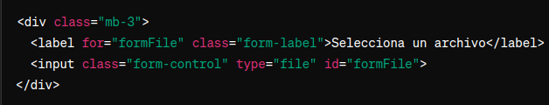
¿Qué es un Carousel de Bootstrap?
Sí, Bootstrap ofrece estilos predefinidos para inputs de archivos, permitiendo a los usuarios seleccionar y subir archivos de manera visualmente atractiva. Aquí tienes un ejemplo:
Este código crea un input de archivo con una etiqueta
"Selecciona un archivo". Los estilos predefinidos de Bootstrap
hacen que la experiencia de subir archivos sea más agradable visualmente
y fácil de usar.

Slide 18
¿Qué es un plugin scrollspy en Bootstrap?
Un plugin Scrollspy en Bootstrap es una función que resalta automáticamente los elementos de la barra de navegación cuando el usuario desplaza la página hacia abajo. Esto proporciona una indicación visual de qué sección de la página se está viendo actualmente.
En este ejemplo,
hemos agregado
el atributo data-bs-spy= "scroll"
al elemento <body> para activar Scrollspy.
Luego, en la barra de navegación, l
os enlaces tienen los atributos
href que apuntan a las secciones
de la página.
Cuando el usuario se desplaza por
la página, Bootstrap resaltará automáticamente
los enlaces de la barra de navegación que
corresponden a las secciones visibles.

Slide 19
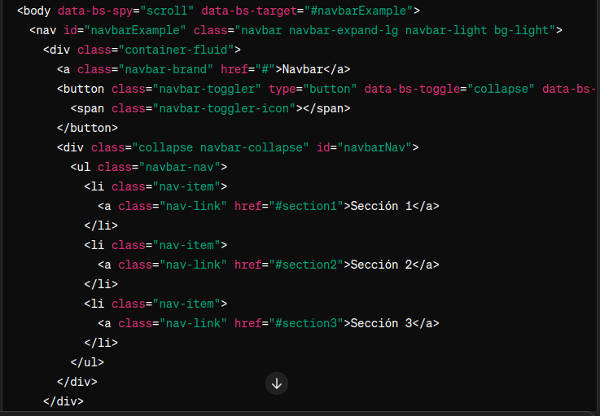
Aquí tienes un ejemplo básico de cómo usar Scrollspy en Bootstrap:

Slide 20
Durante mi investigación, he descubierto algunos puntos adicionales sobre Bootstrap que considero importantes:
Bootstrap Icons: Bootstrap ofrece una biblioteca de iconos vectoriales de código abierto diseñados para funcionar perfectamente con los componentes de Bootstrap. Estos iconos son escalables y personalizables, lo que facilita su uso en cualquier proyecto web
Bootstrap Templates: Además de su conjunto de componentes, Bootstrap ofrece una variedad de plantillas prediseñadas y temas listos para usar. Estas plantillas proporcionan diseños y estilos predefinidos que pueden ahorrar tiempo y esfuerzo en el desarrollo de sitios web.
Bootstrap Utilities: Bootstrap incluye una amplia gama de utilidades de estilo que pueden ser aplicadas directamente a elementos HTML para modificar su apariencia y comportamiento. Estas utilidades permiten un control granular sobre el diseño y la presentación del contenido sin necesidad de escribir CSS personalizado.
Bootstrap Grid System: Aunque no es una novedad, el sistema de rejilla de Bootstrap sigue siendo una de sus características más potentes. Permite crear diseños flexibles y responsivos fácilmente mediante el uso de filas y columnas, lo que garantiza una presentación coherente en diferentes dispositivos y tamaños de pantalla.
Bootstrap 5: Aunque ya existía en mi última actualización, Bootstrap 5 ha seguido evolucionando con nuevas características y mejoras. Esta versión introduce algunas modificaciones importantes, como la eliminación de jQuery como dependencia y la introducción de clases utilitarias más flexibles.
Bootstrap Accessibility: Bootstrap se esfuerza por cumplir con las pautas de accesibilidad web, lo que significa que los sitios web creados con Bootstrap son más accesibles para personas con discapacidades. Esto se logra mediante la inclusión de atributos y prácticas recomendadas que mejoran la usabilidad para todos los usuarios.

Slide 21
THANK YOU
By Viktoriya

